Slide 1
18 octobre 2019
Lecture d’une ville : l’exemple parisien
Bernard Roth
Invitée : Pauline Detavernier

Slide 2
La qualité architecturale
est celle
qui traverse
le temps

Slide 3
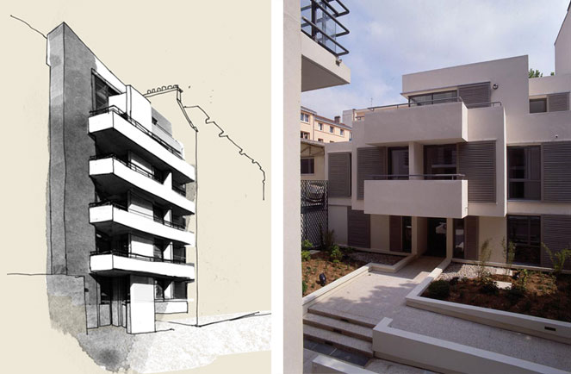
1. objet

Slide 4
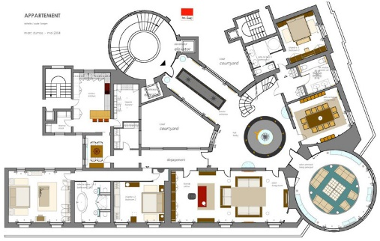
2. Flexibilité des usages

Slide 5

3. Composant de la ville

Slide 6
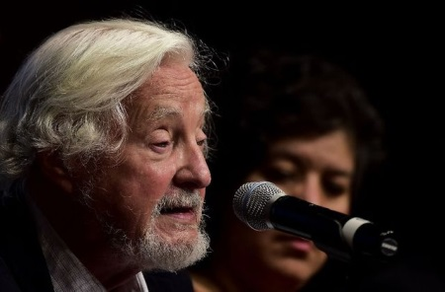
UN LIEU =
UNE IDENTITE
+ DES RELATIONS
Marc Augé

Slide 7
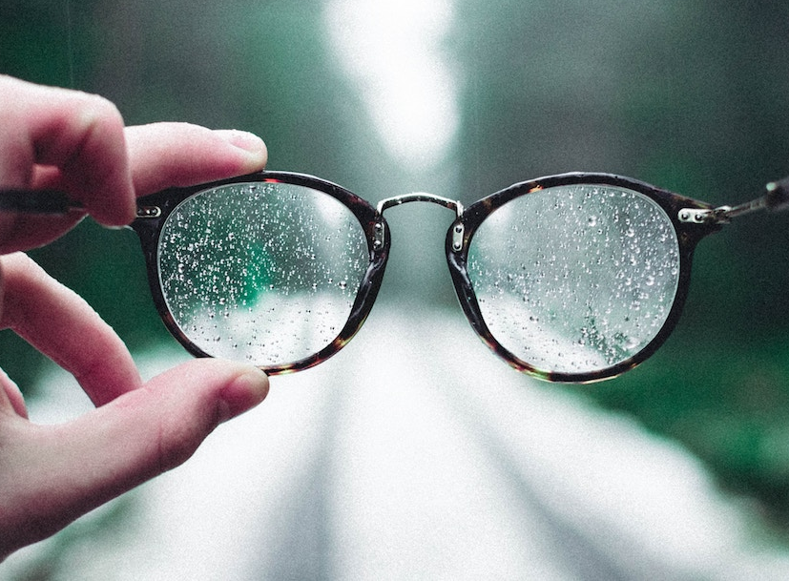
Changer de perspective
De la forme aux flux

Slide 8

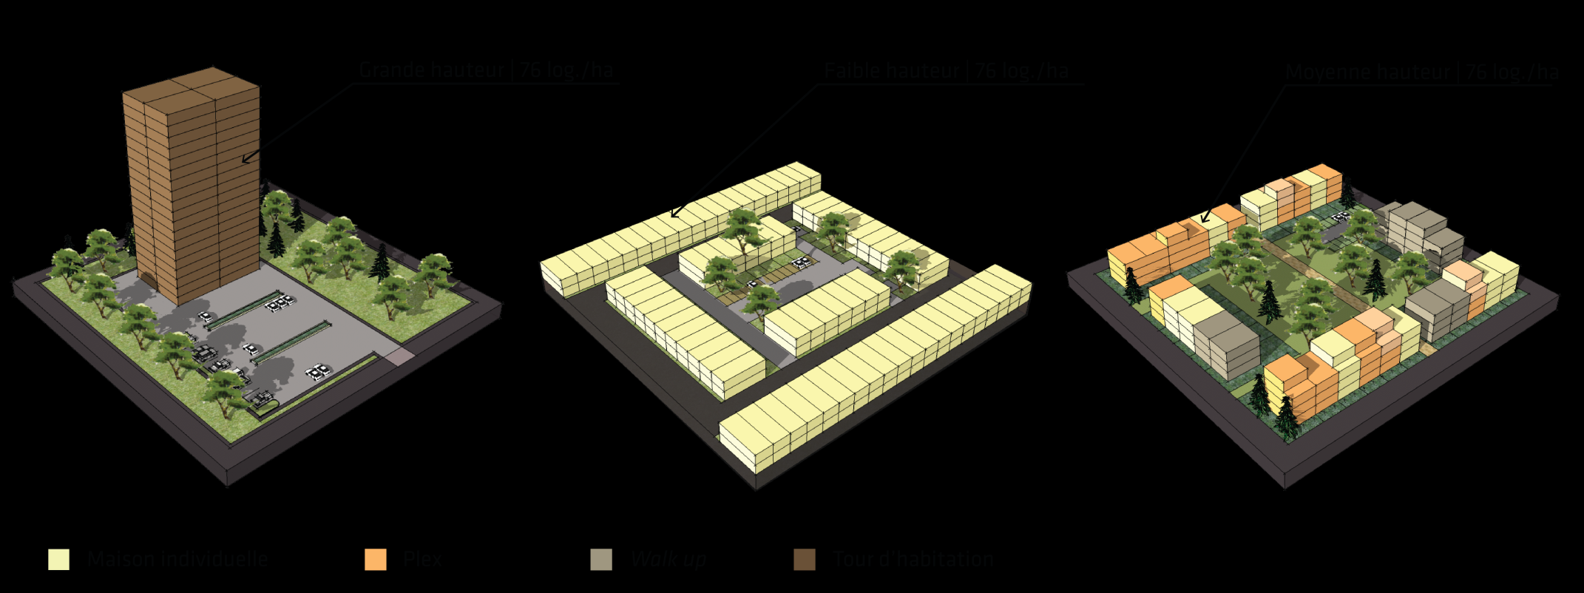

Slide 9
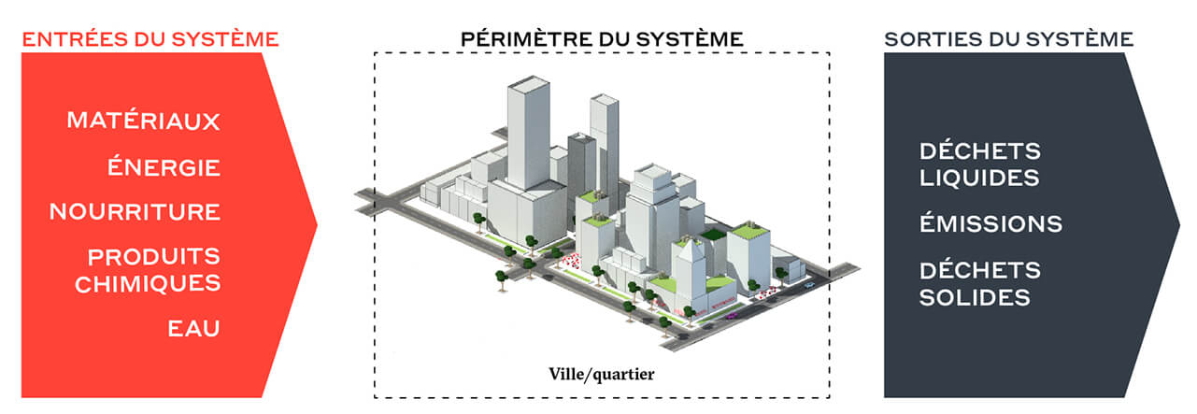
Métabolisme urbain

Slide 10
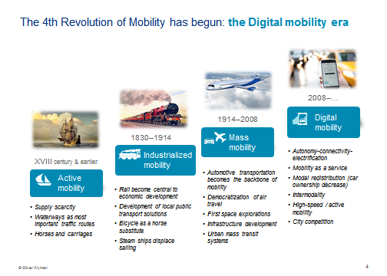

Slide 11
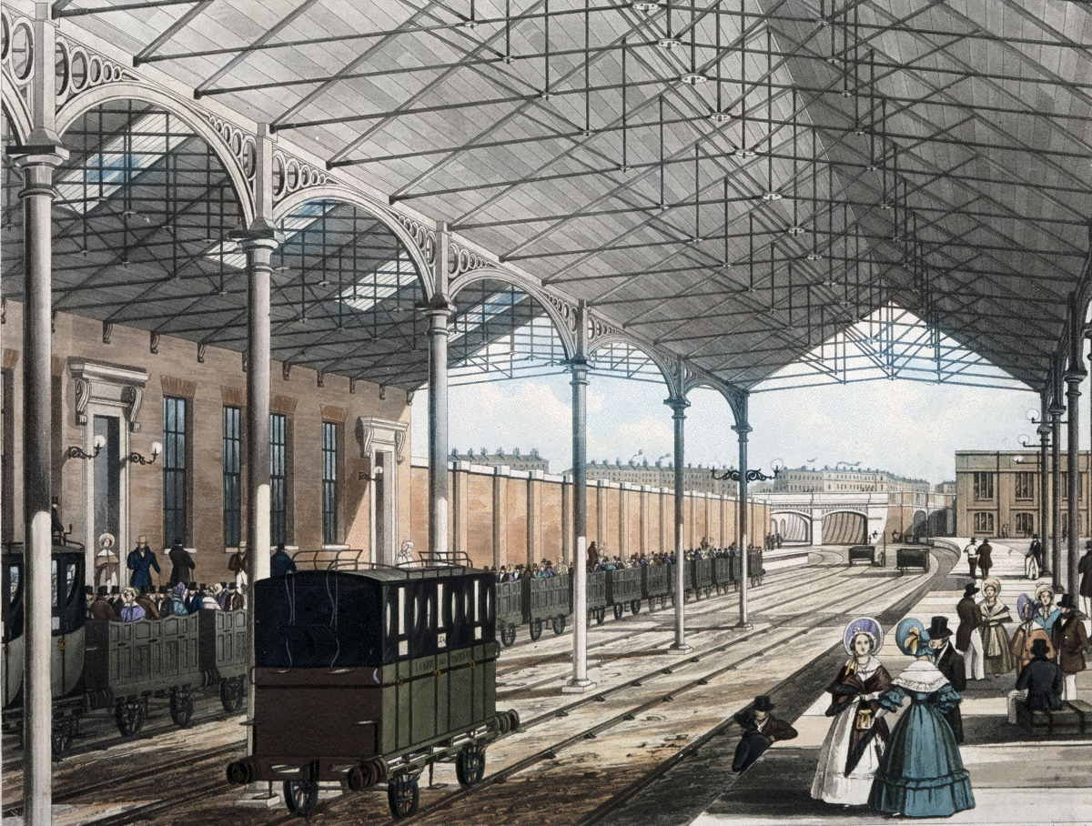
Gare d’Euston 1837

Slide 12
Le marcheur de la gare par Pauline Detavernier

Slide 13
PARTIE I.
LA GARE COMME ECOSYSTEME POUR COMPRENDRE
LES EVOLUTIONS PASSEES ET A VENIR DE LA VILLE

Slide 14
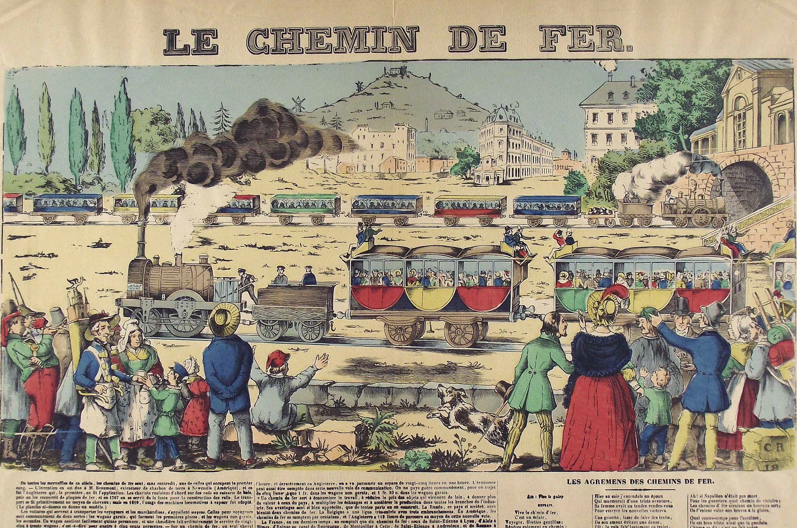
La gare, un voyage en soi.

Slide 15
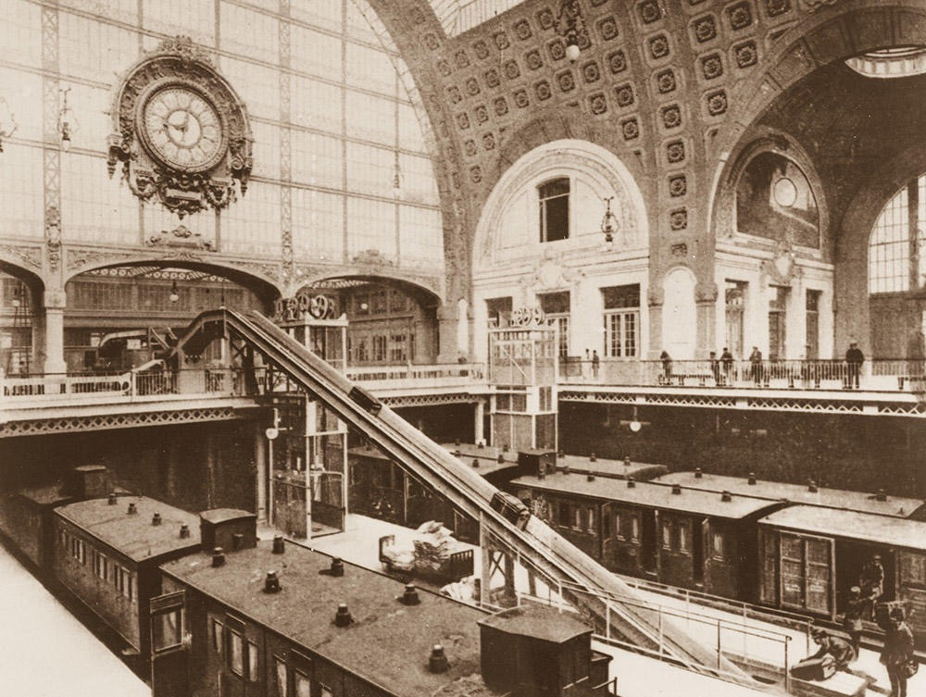
Une « Galerie des machines » visible par tous

Slide 16
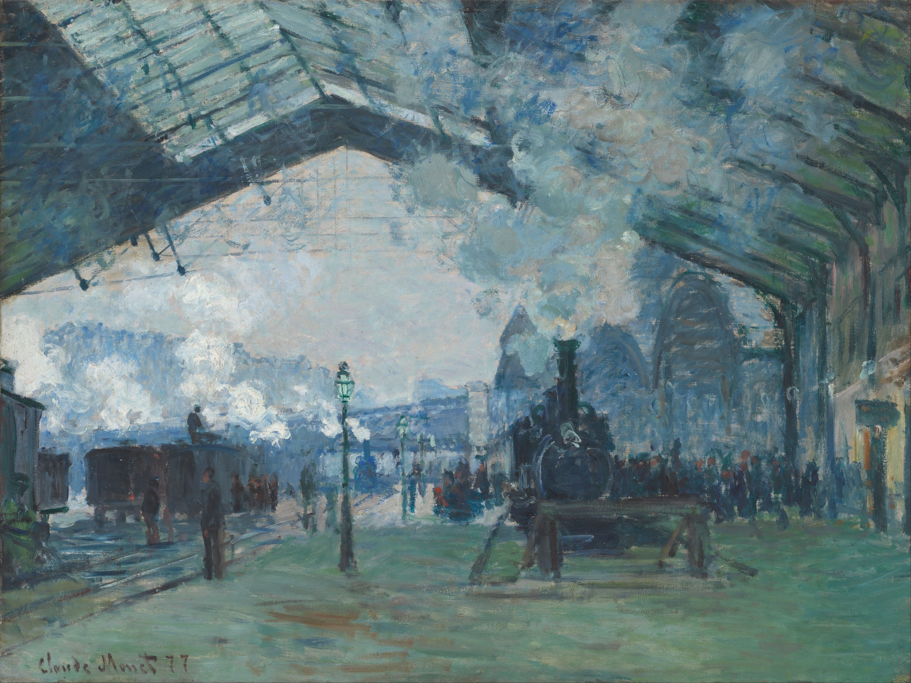
Une ambiance sonore et visuelle inédite

Slide 17
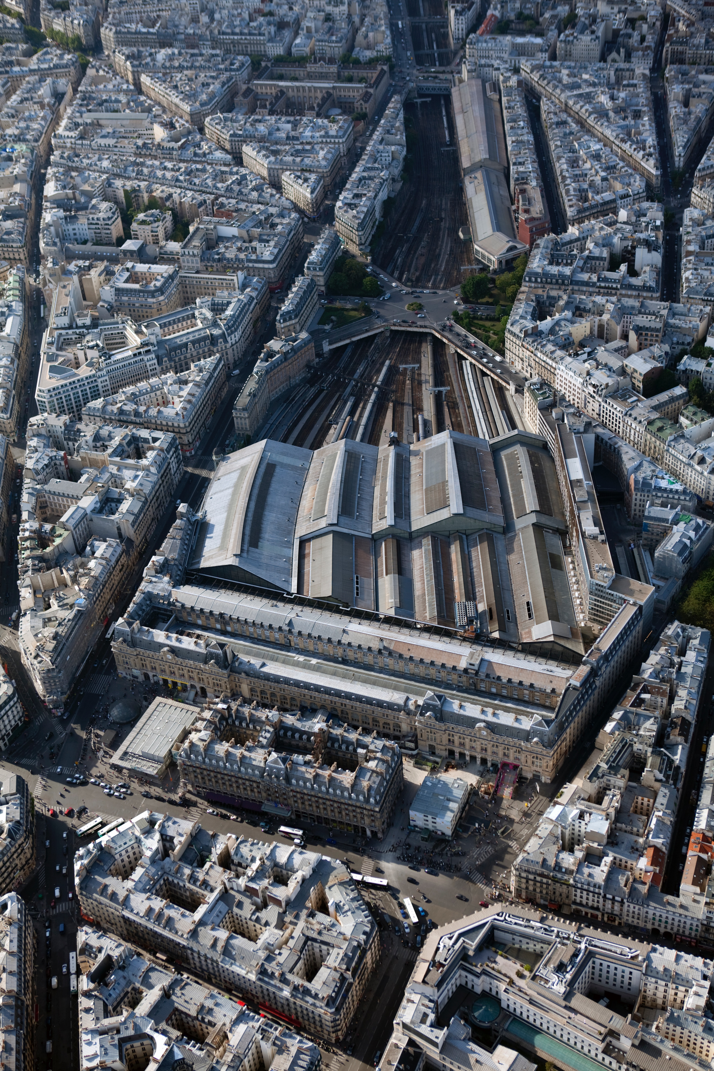
L’exemple de Saint Lazare
Paris-Saint-Lazare

Slide 18
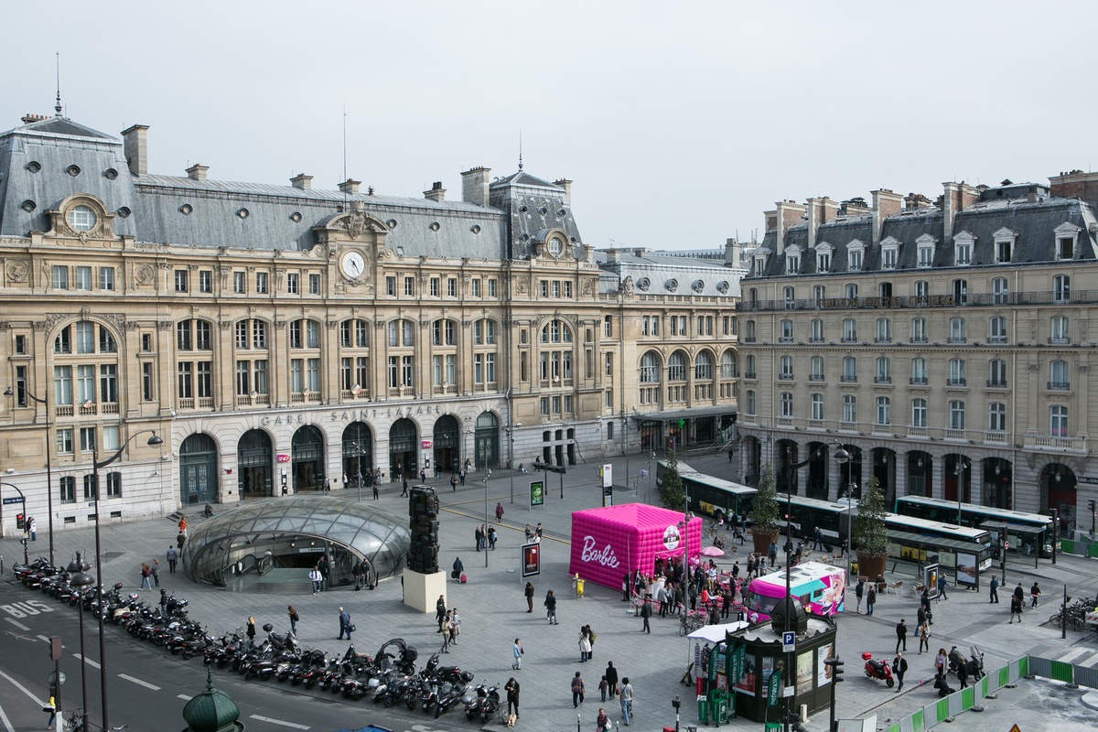
Arriver à la gare aujourd’hui…

Slide 19
vs. arriver à la gare en 1885

Slide 20
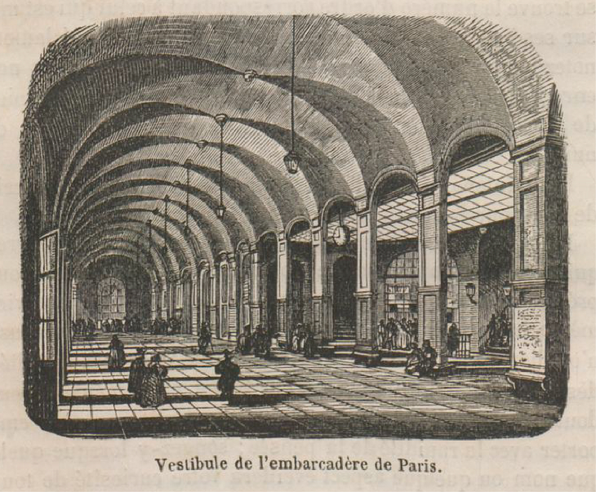
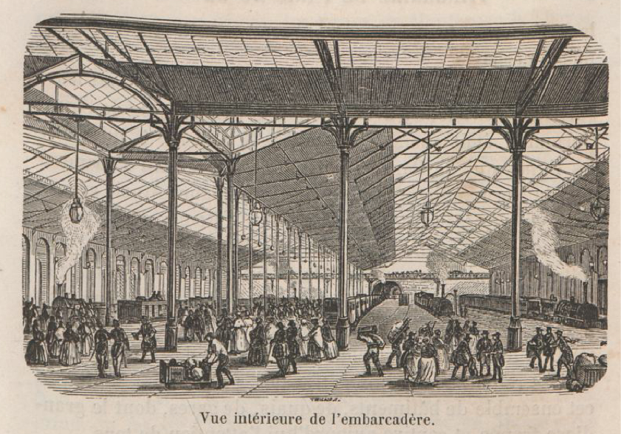
Un seuil entre la ville …
… et le monde du train

Slide 21
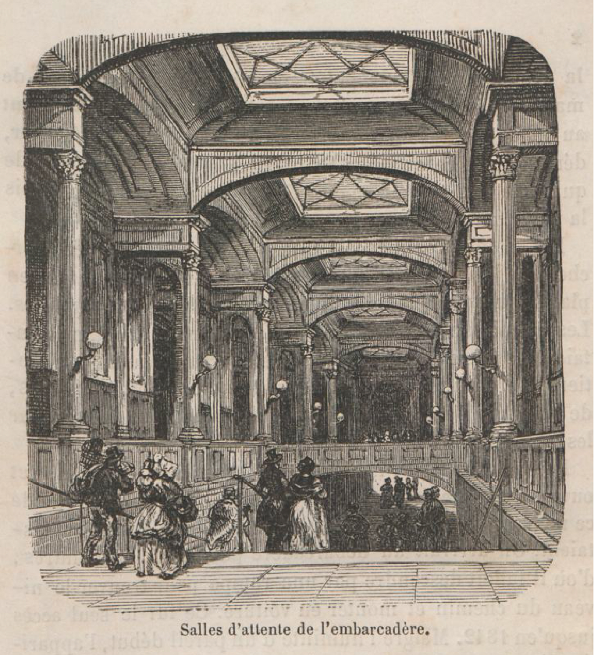
(en passant par les salles d’attente)

Slide 22
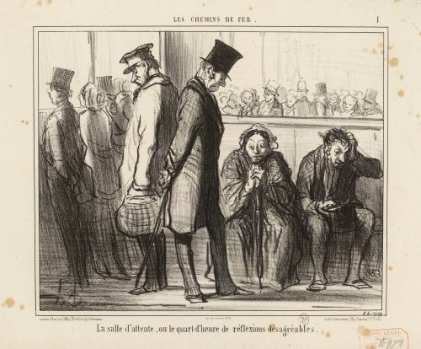
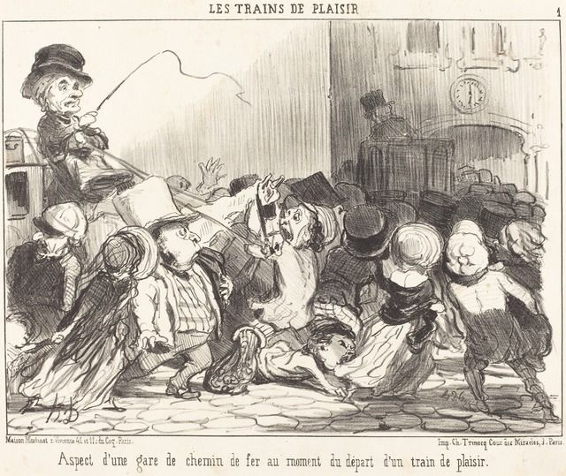
Daumier - La salle d’attente ou le quart d’heure de réflexions désagréables - 1855
Daumier - Aspect d’une gare au moment du départ d’un train - 1850

Slide 23
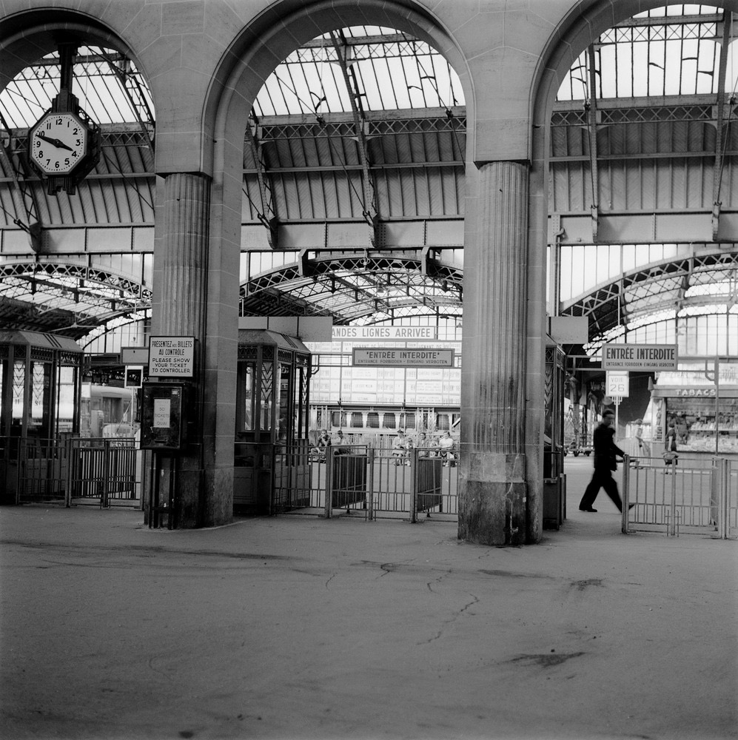
entrée interdite »
accès contrôlé
1958

Slide 24
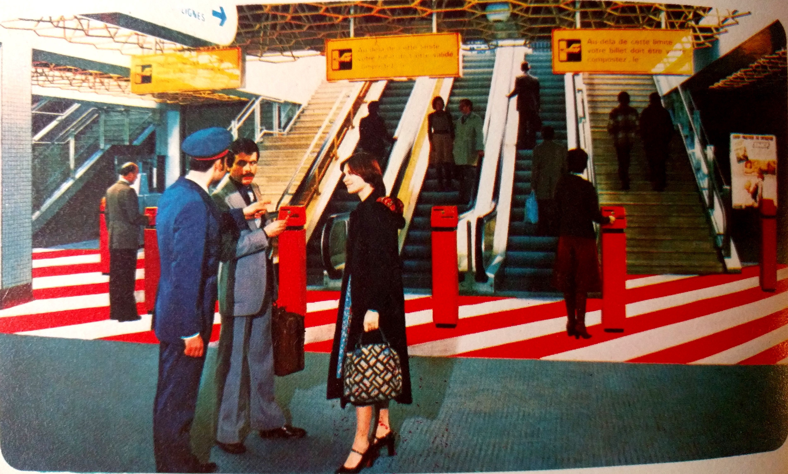
Opération ACCES - 1973 - le composteur ouvre l’accès aux quais

Slide 25
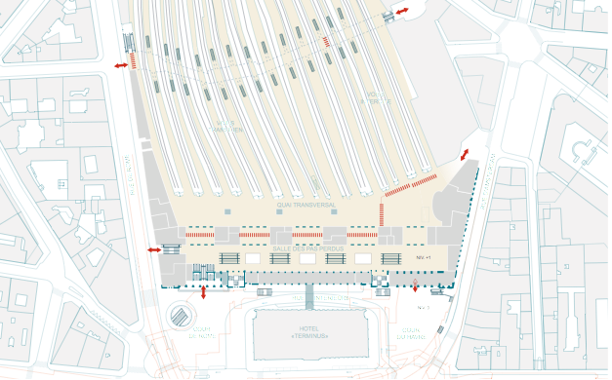
Gare Saint Lazare - projet de fermeture des quais - 2018

Slide 26
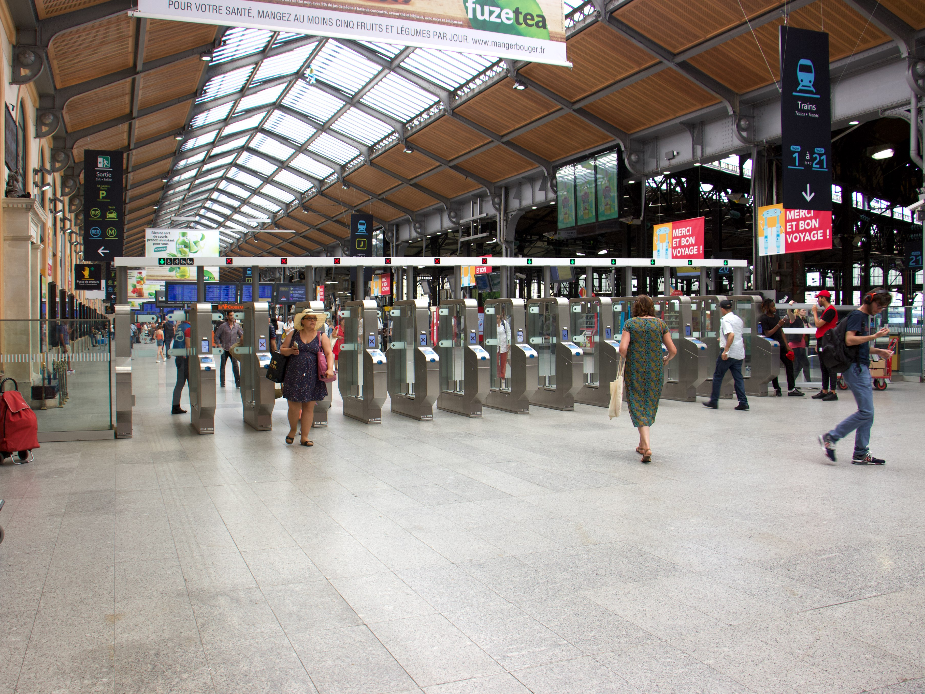

Slide 27
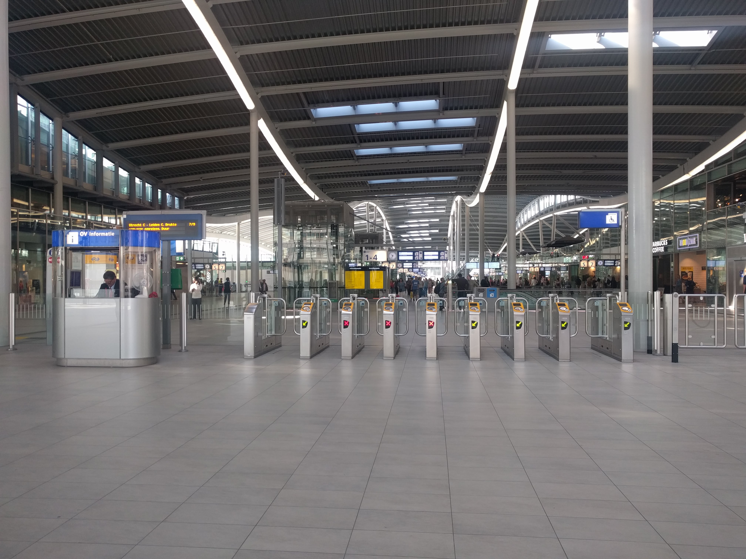

Slide 28
PARTIE II.
LE MARCHEUR DE LA GARE : CARACTERISTIQUES ET ENJEUX

Slide 29
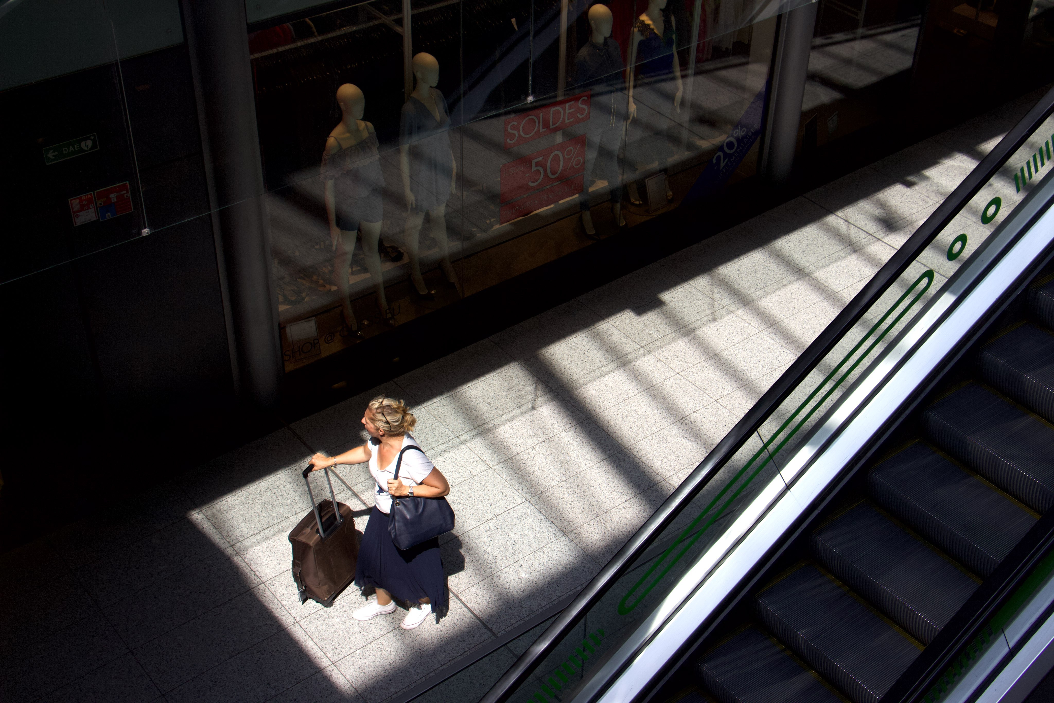
Qui est le marcheur de la gare ?

Slide 30
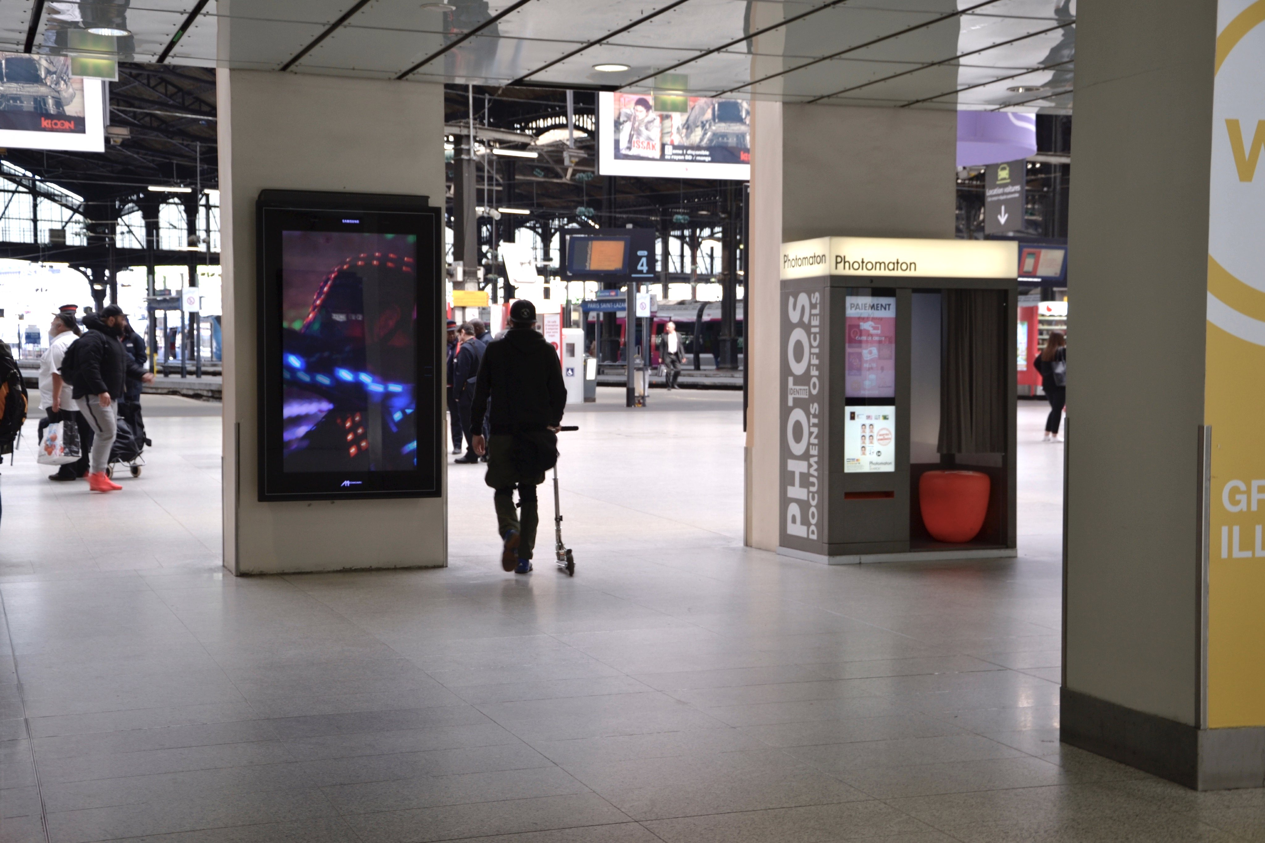
marcheur obligé

Slide 31
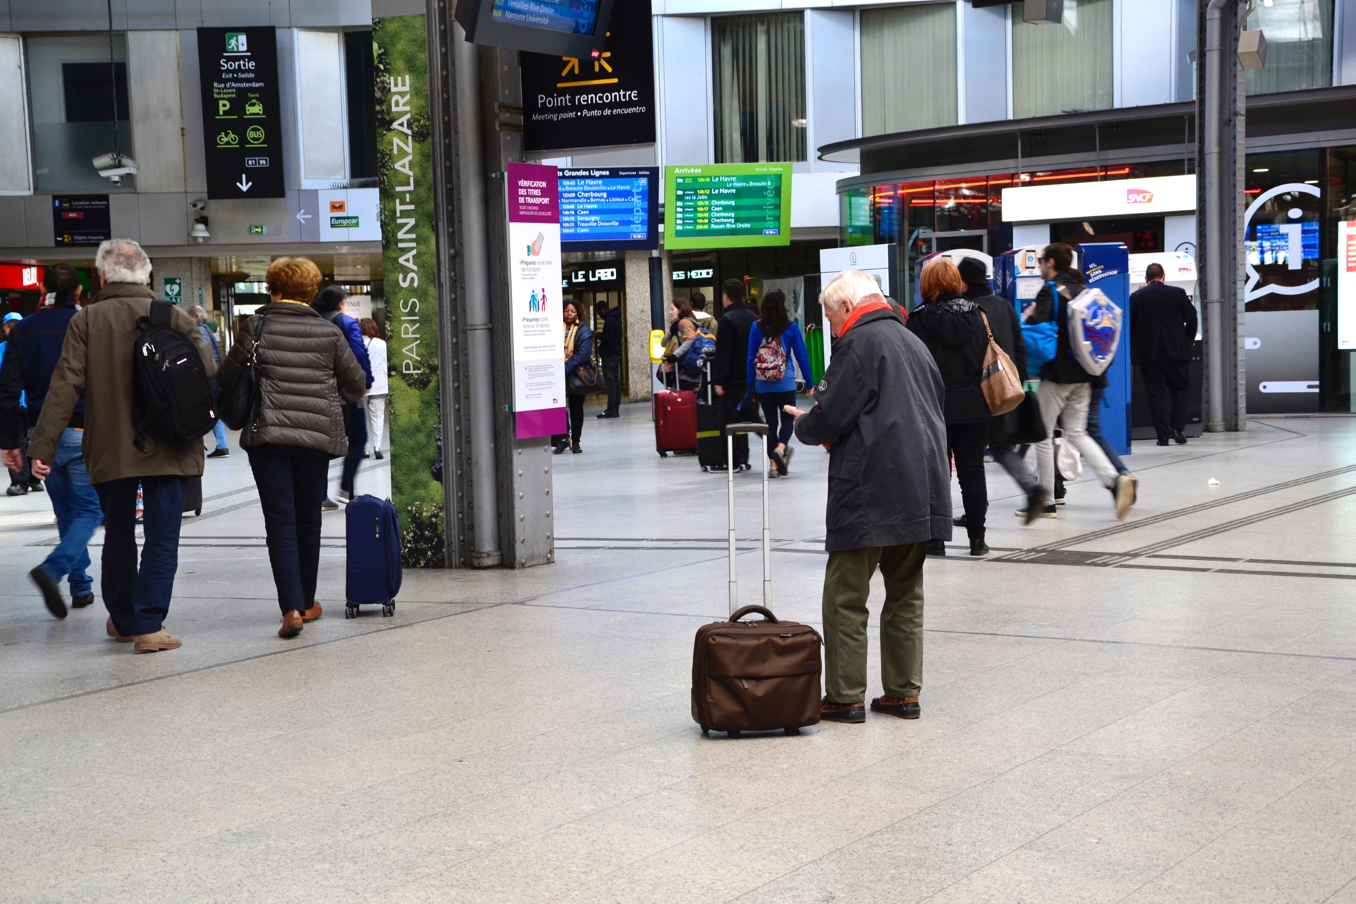
marcheur encombré
Notes:
en parlant de bagage, le marcheur de la gare c’est aussi bien sur un marcheur encombré : de valises, de sac
en cela le marcheur de la gare se distingue du marcheur urbain
ça veut dire quoi concevoir pour un marcheur encombré ?

Slide 32
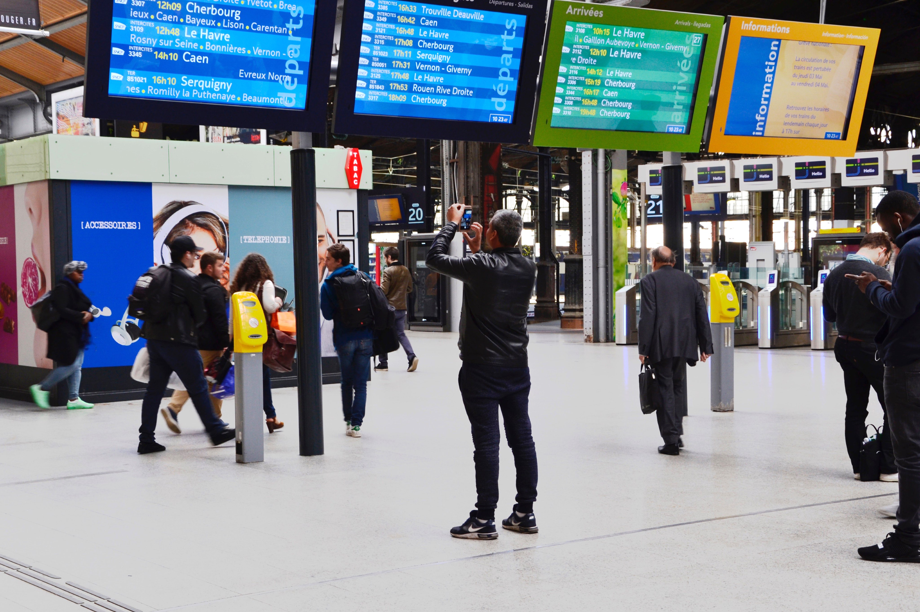
marcheur connecté
Notes:
à l’image de notre grand père tout à l’heure, le marcheur de la gare c’est aussi un marcheur connecté, qui régulièrement dans son parcours, va se couper de l’espace physique de la gare pour effectuer un bout de chemin dans l’espace virtuel
ça veut dire quoi concevoir pour un marcheur connecté ?

Slide 33
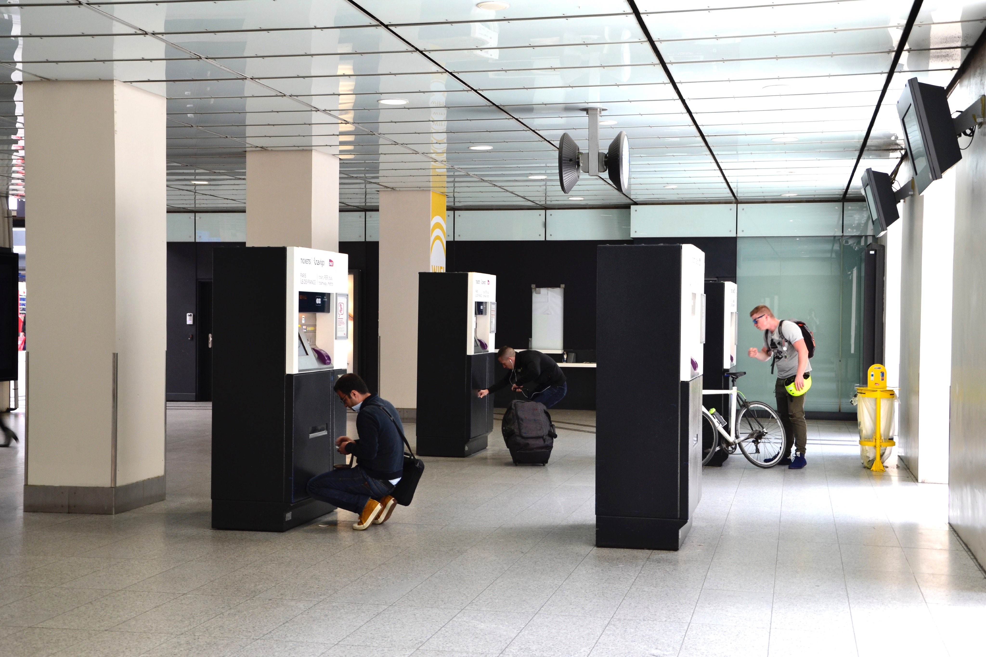
marcheur, mais pas seulement piéton
Notes:
le marcheur de la gare, ce n’est pas uniquement un piéton, dans le sens où il ne se sert pas uniquement de ses pieds.
Le plan du sol n’est pas le seul plan à concevoir , il entre aussi en interaction avec le plan de ses mains, de ses yeux

Slide 34
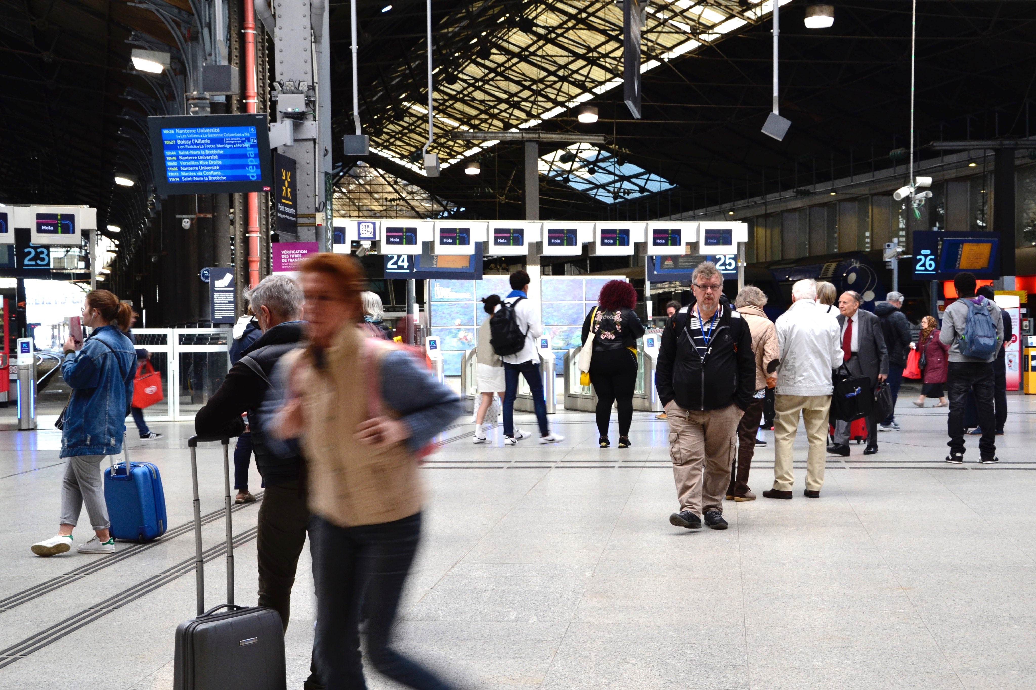
marcheur à différents rythmes
Notes:
Enfin le marcheur de la gare impose un rythme à l’espace-gare, qui est le rythme de son pas
et en réalité y a plusieurs rythmes, qui vont de 0 à 6km/h

Slide 35
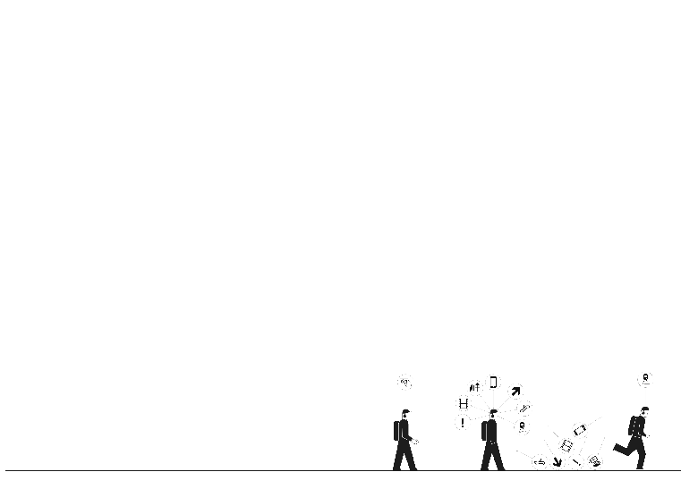
Notes:
ces différents rythmes sont liés au fait que le marcheur de la gare, c’est un véhicule qui a ses dimensions physiques, on vient de le voir, mais c’est aussi le pilote à l’intérieur de ce véhicule qui a des compétences intellectuelles propre.
Et les rythmes différents sont impliqués par le pilote. En réalité une seule personne prend la forme de plusieurs marcheurs au cours de la gare. (…)
parcours voyageur différent d’un parcours client
Ca veut dire quoi concevoir pour faciliter ces changements de rythmes et les faire cohabiter ?

Slide 36
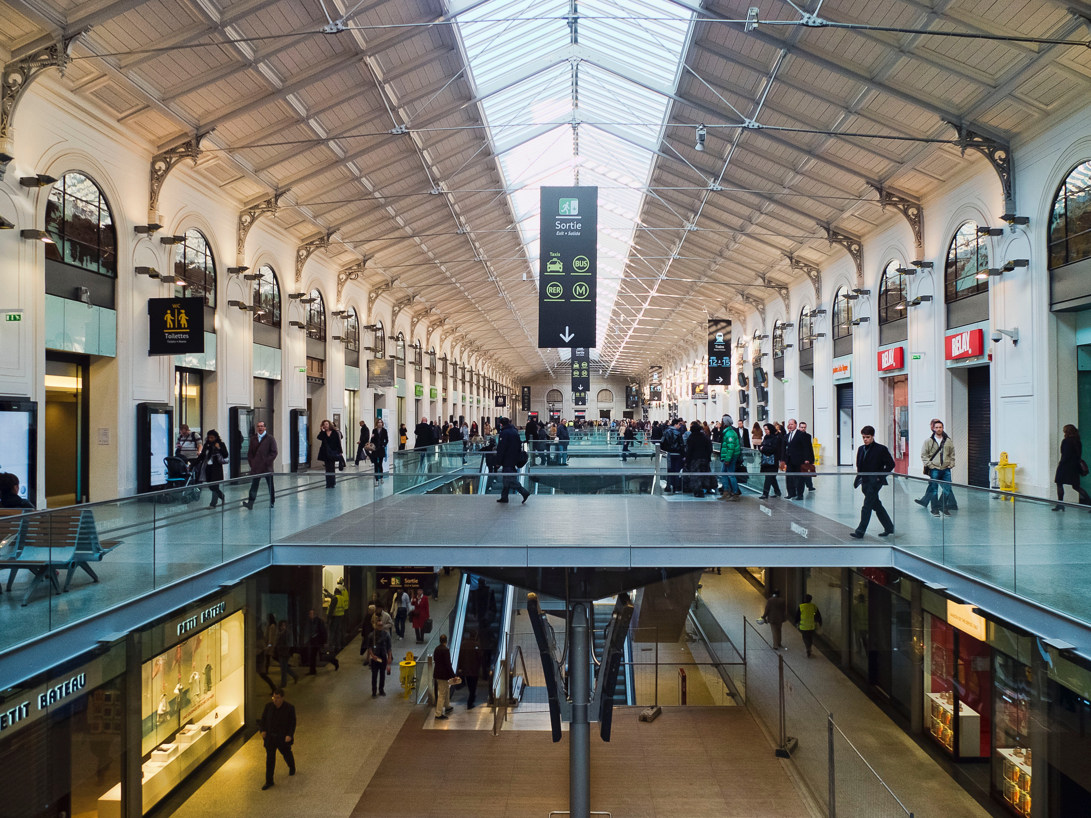
articuler parcours voyageur et parcours piéton

Slide 37
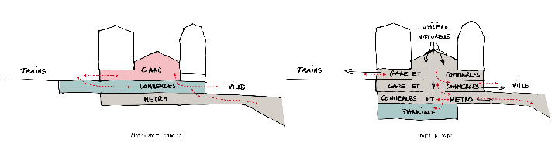
articuler parcours voyageur et parcours piéton

Slide 38
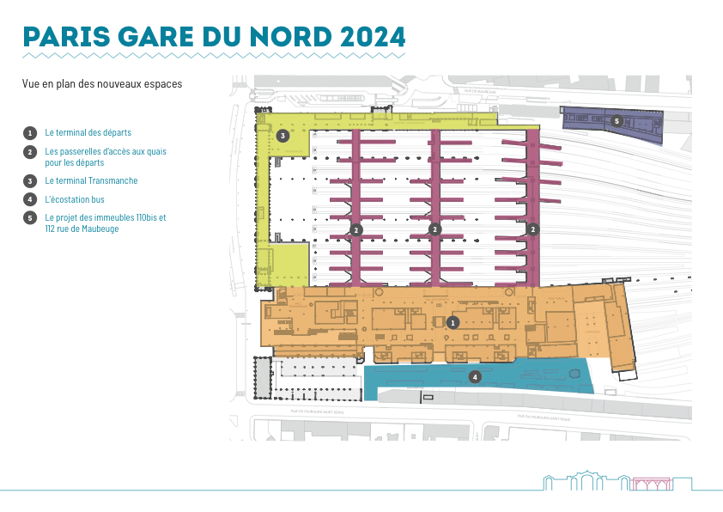
le cas actuel de la Gare du Nord

Slide 39
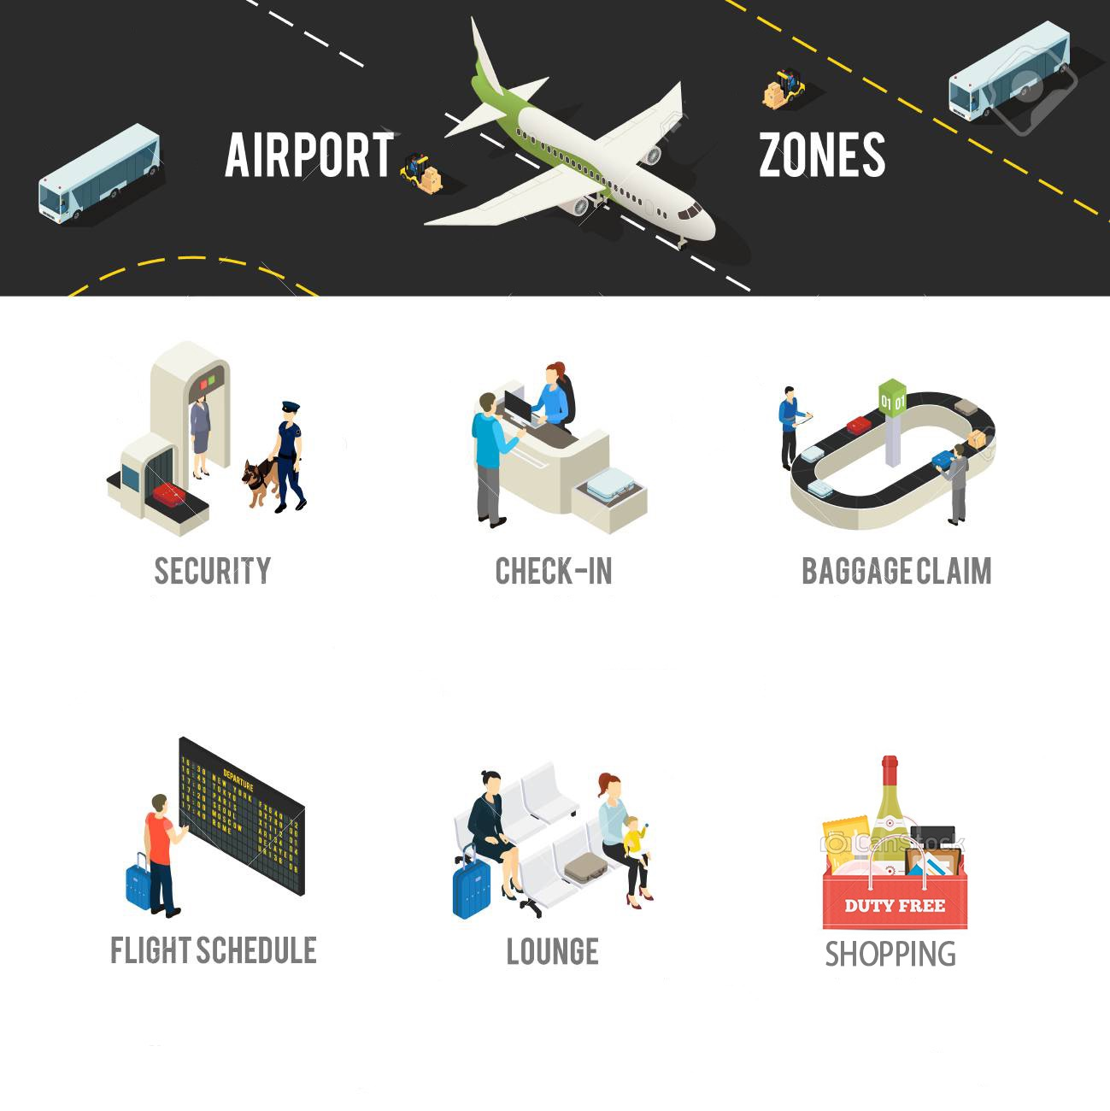
Vers le modèle aéroportuaire ?

Slide 40
PARTIE III.
D’UN MARQUEUR D’UNE MOBILITÉ OUBLIÉE VERS
UNE INFRASTRUCTURE POUR LES MOBILITES FUTURES

Slide 41
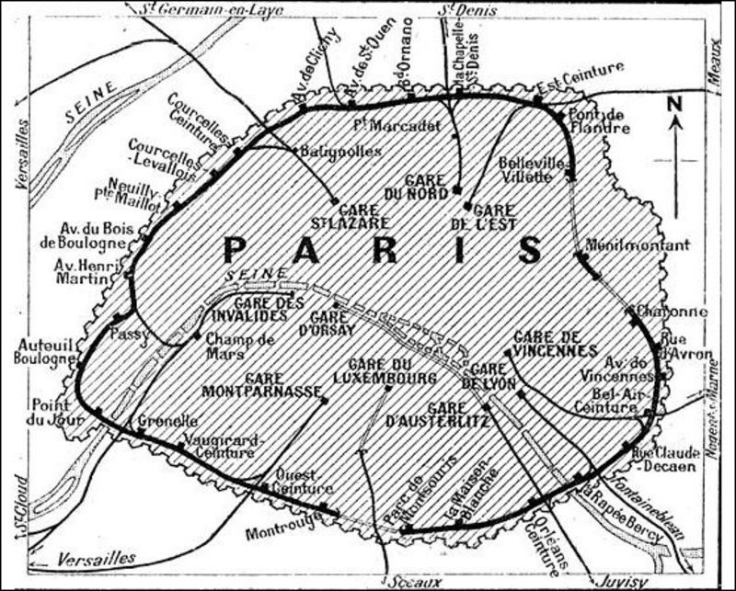
marqueurs d’une mobilité oubliée : vers des mobilités futures

Slide 42
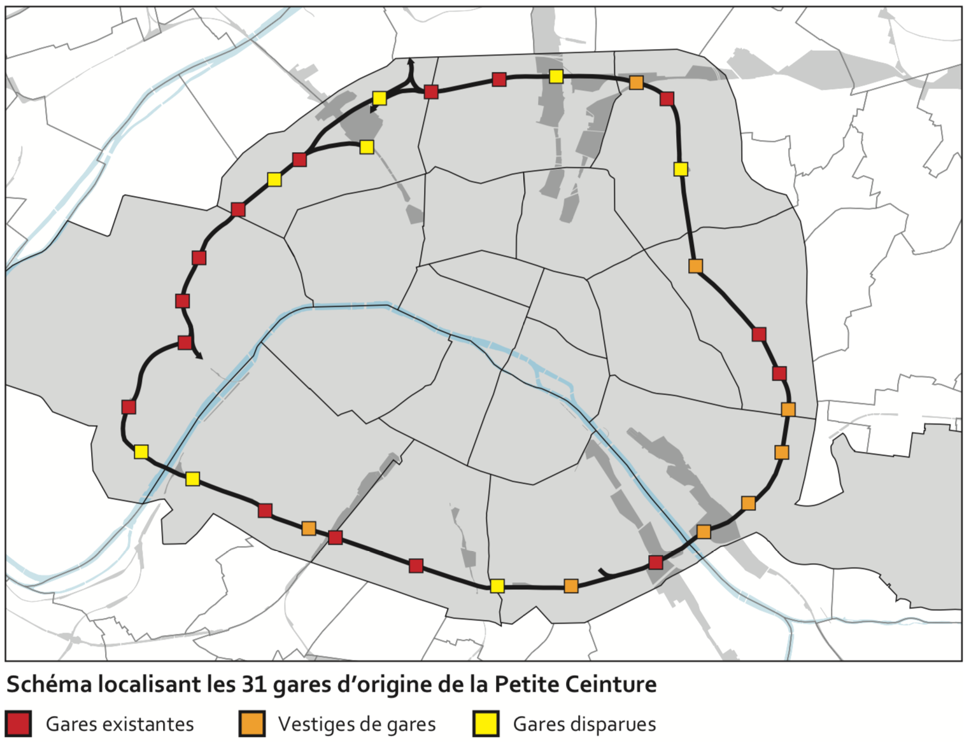
Le pouvoir des gares de la Petite Ceinture

Slide 43
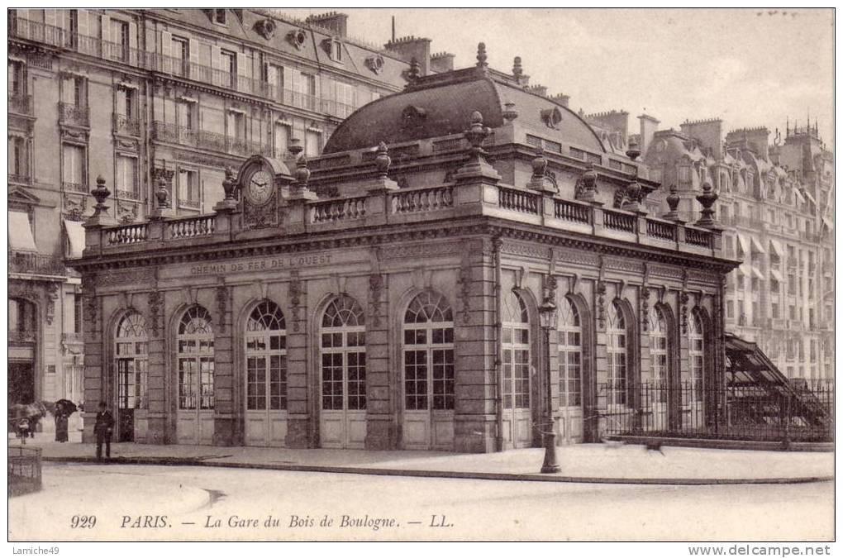
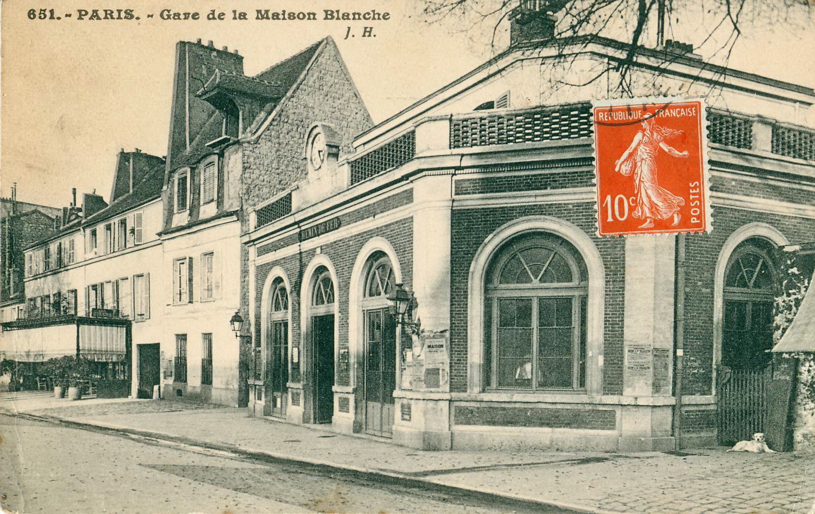
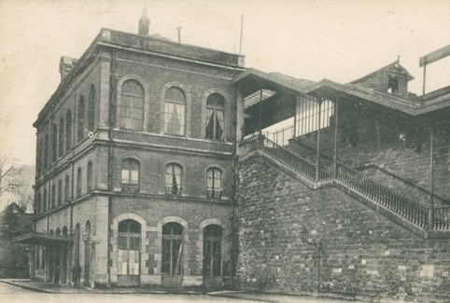
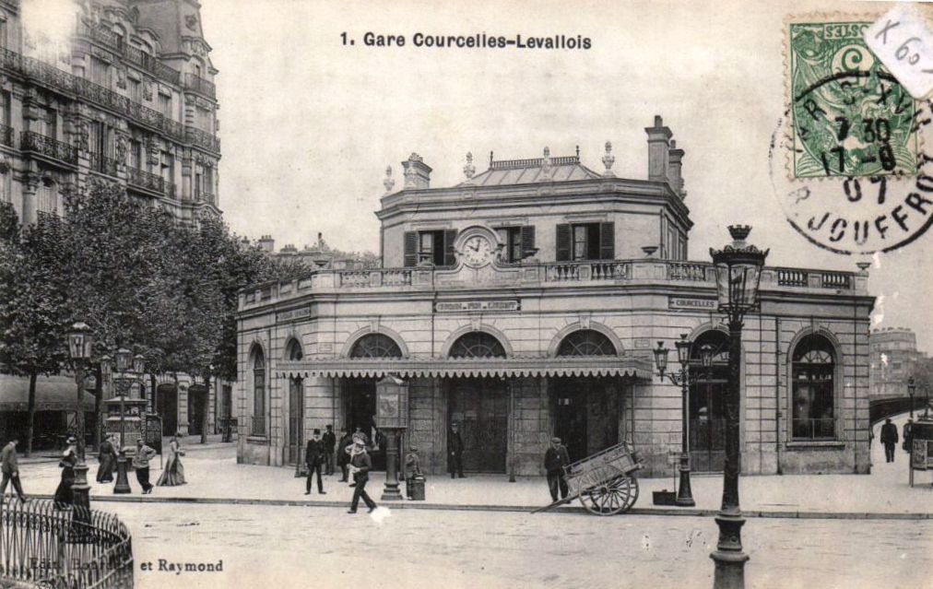
Des objets pittoresques

Slide 44
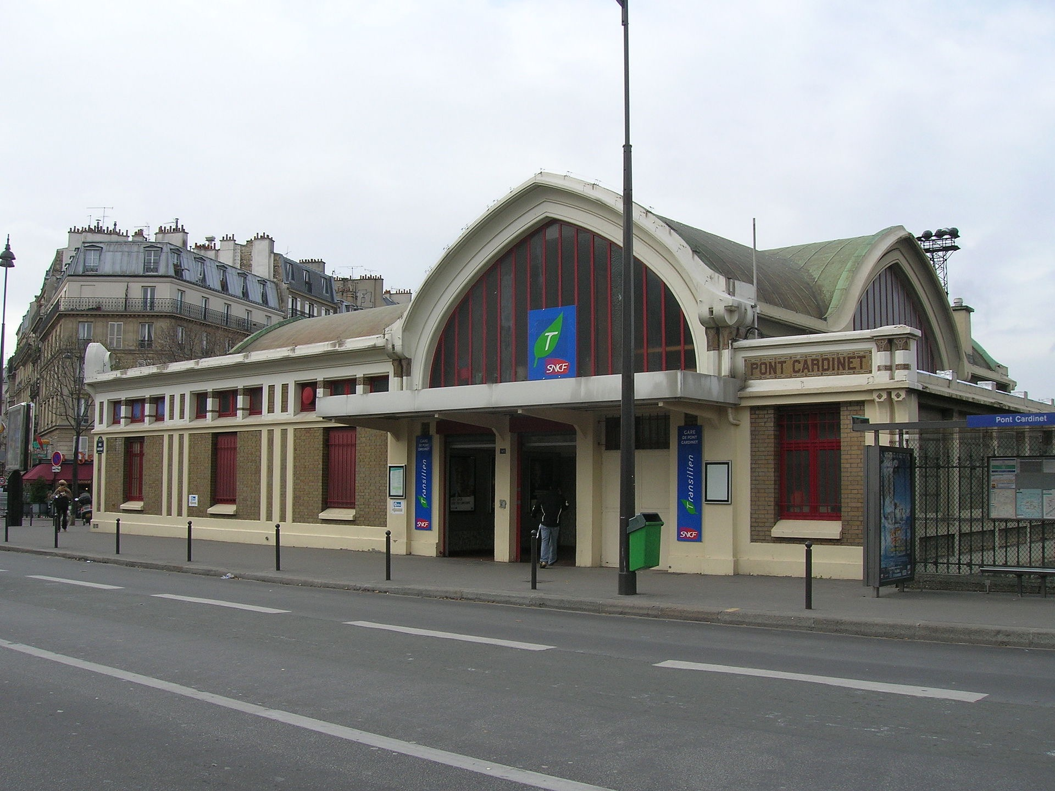
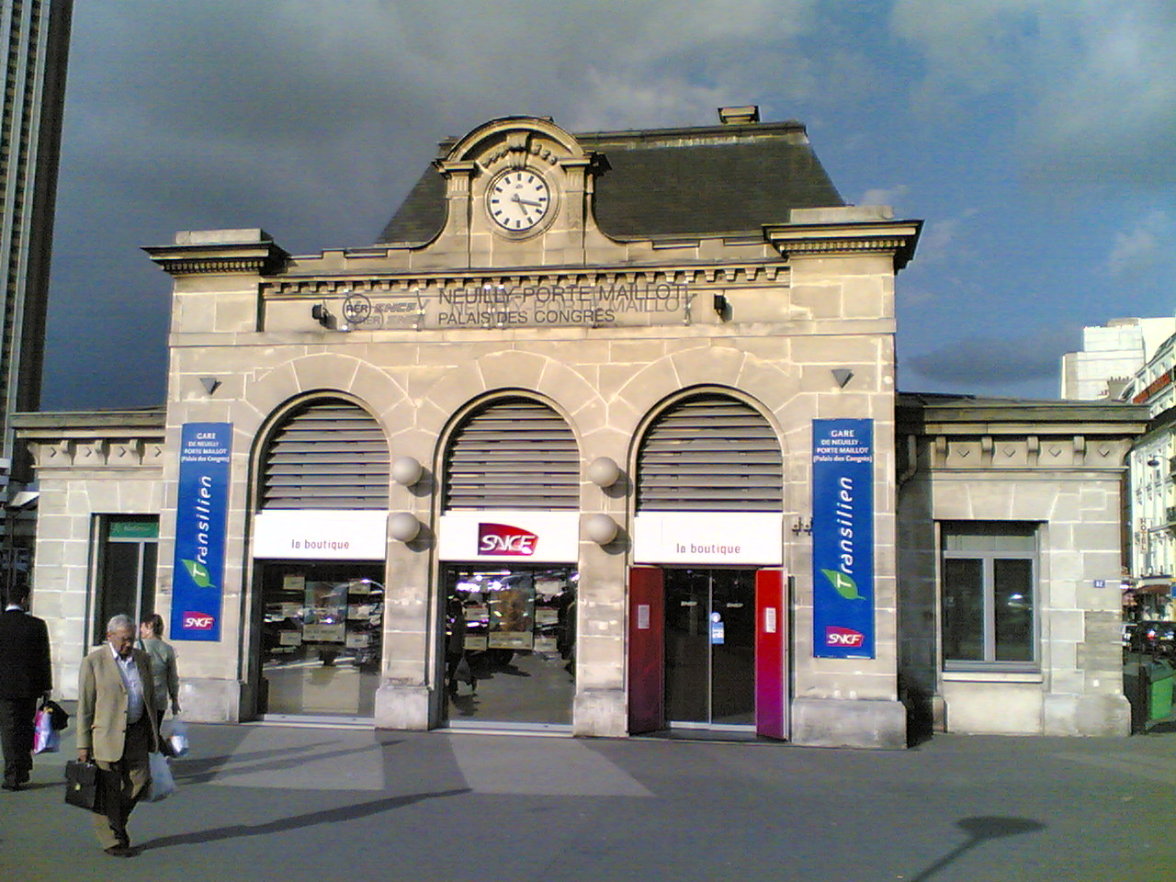
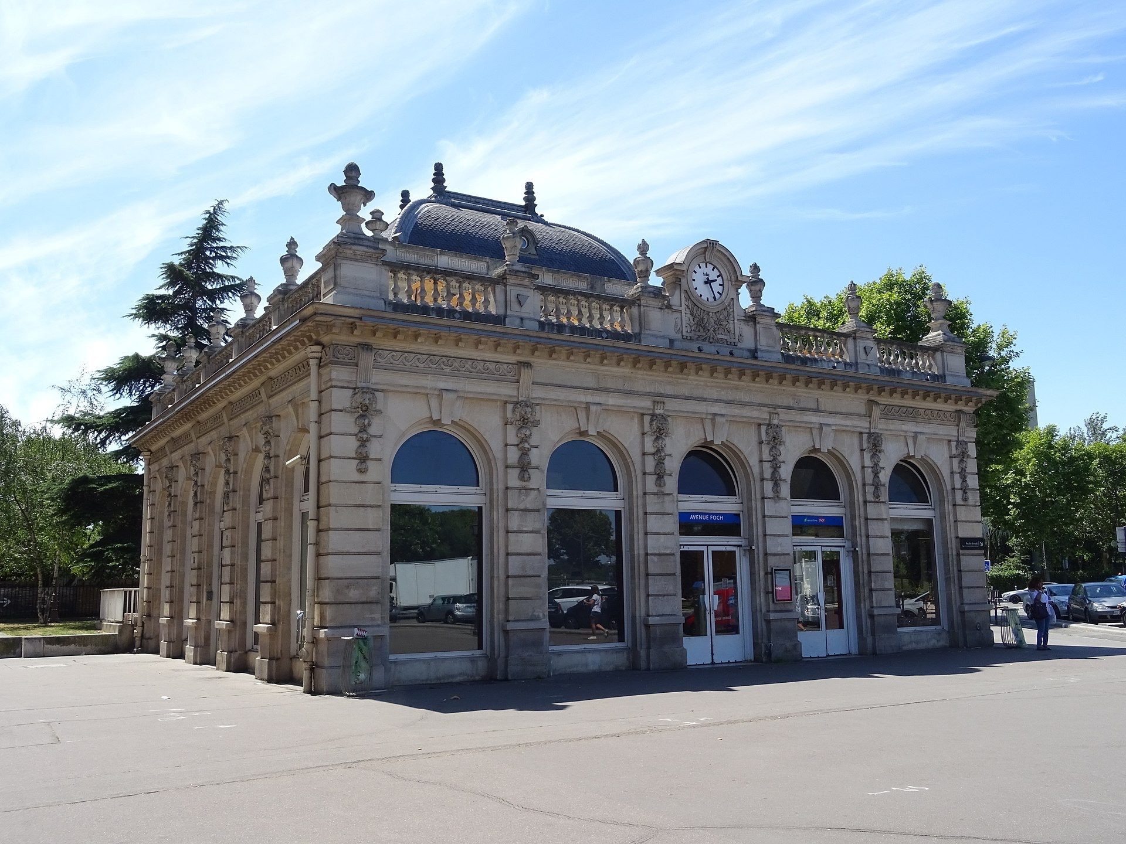
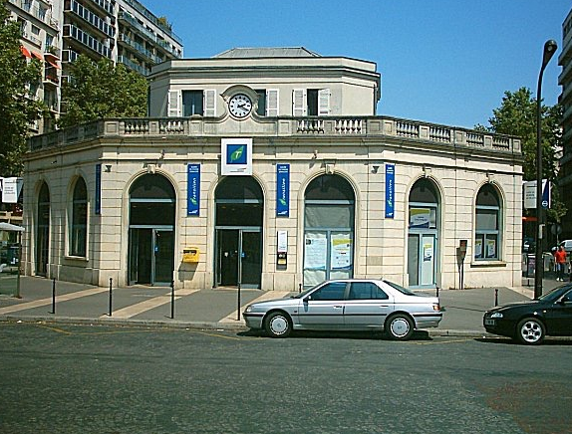
Certaines sont encore des gares… pour le RER C

Slide 45
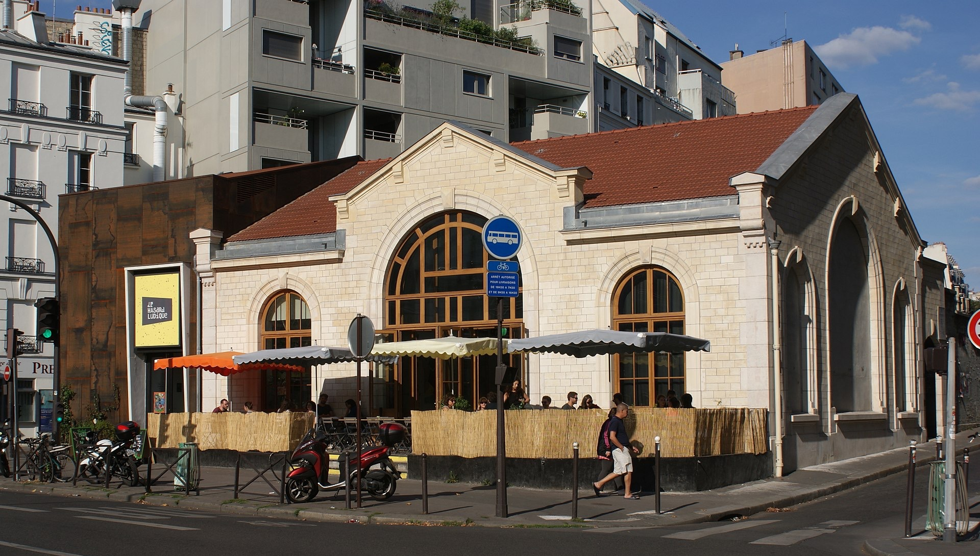
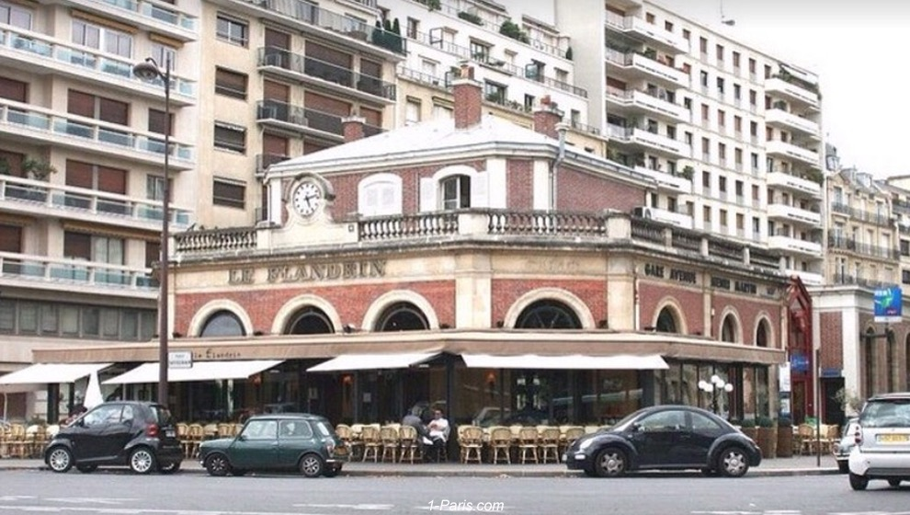
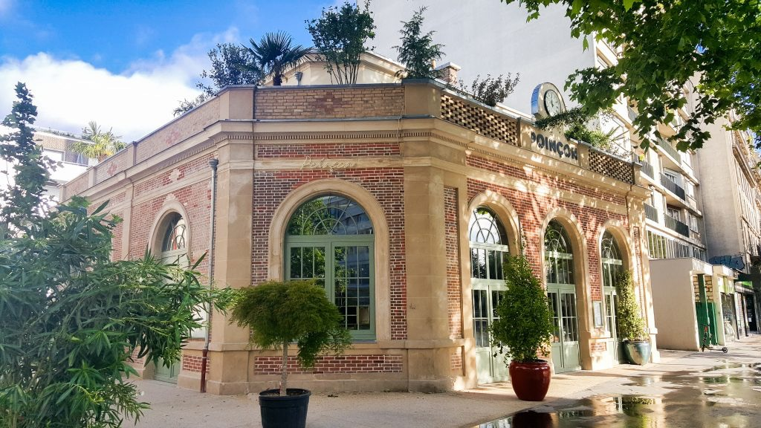
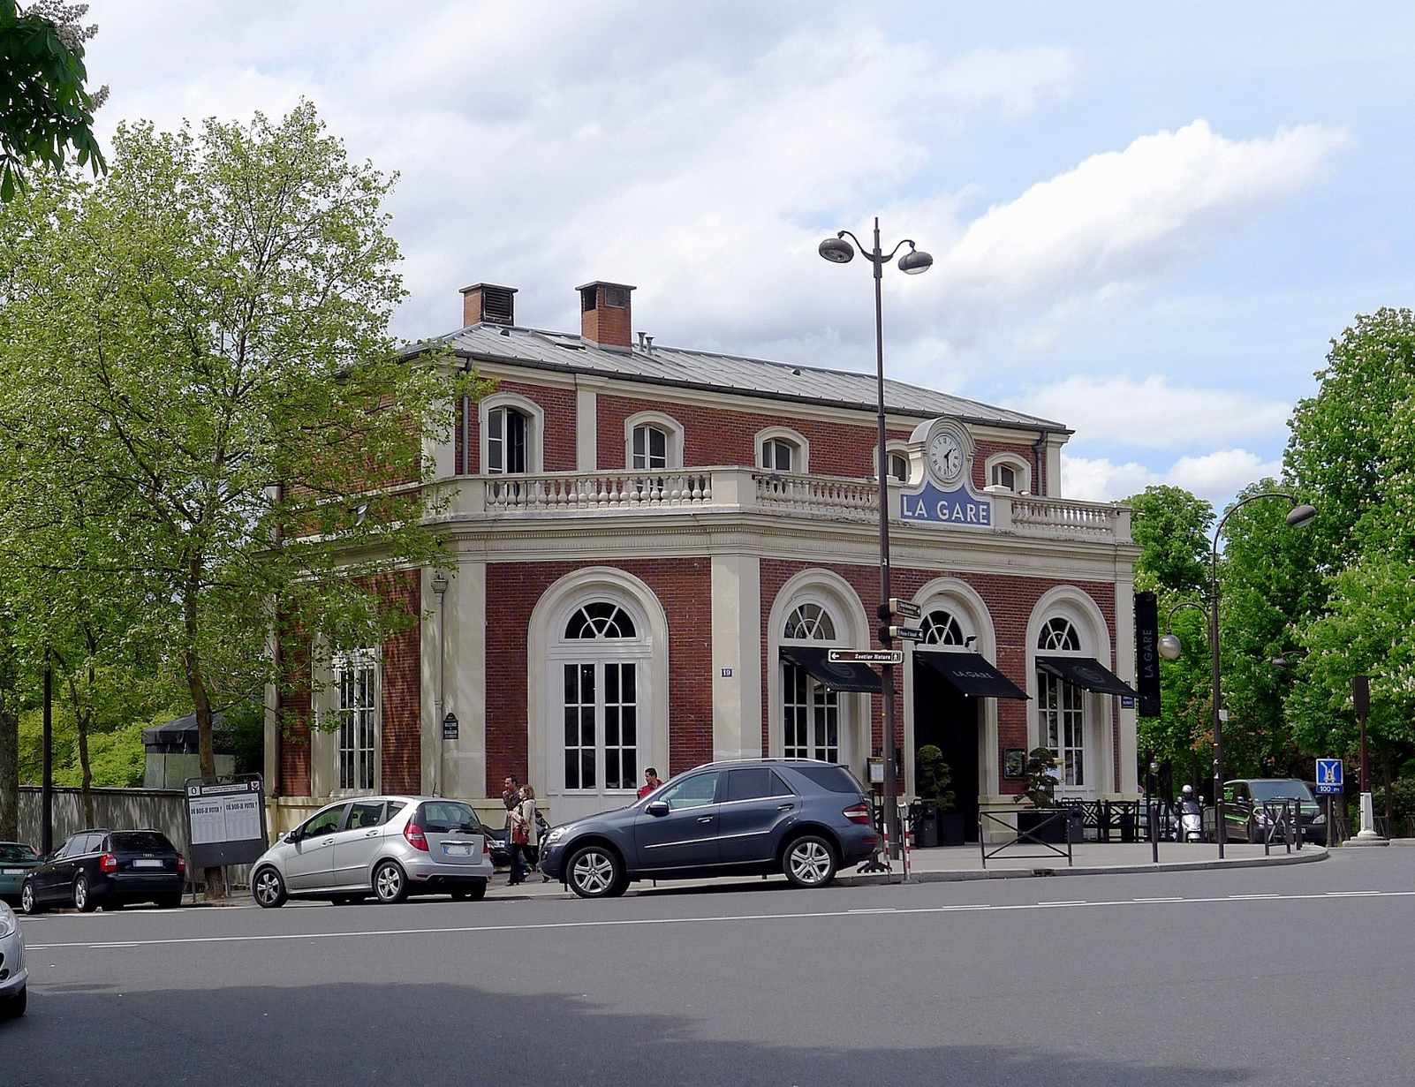
D’autres sont réhabilitées en lieux de vie

Slide 46
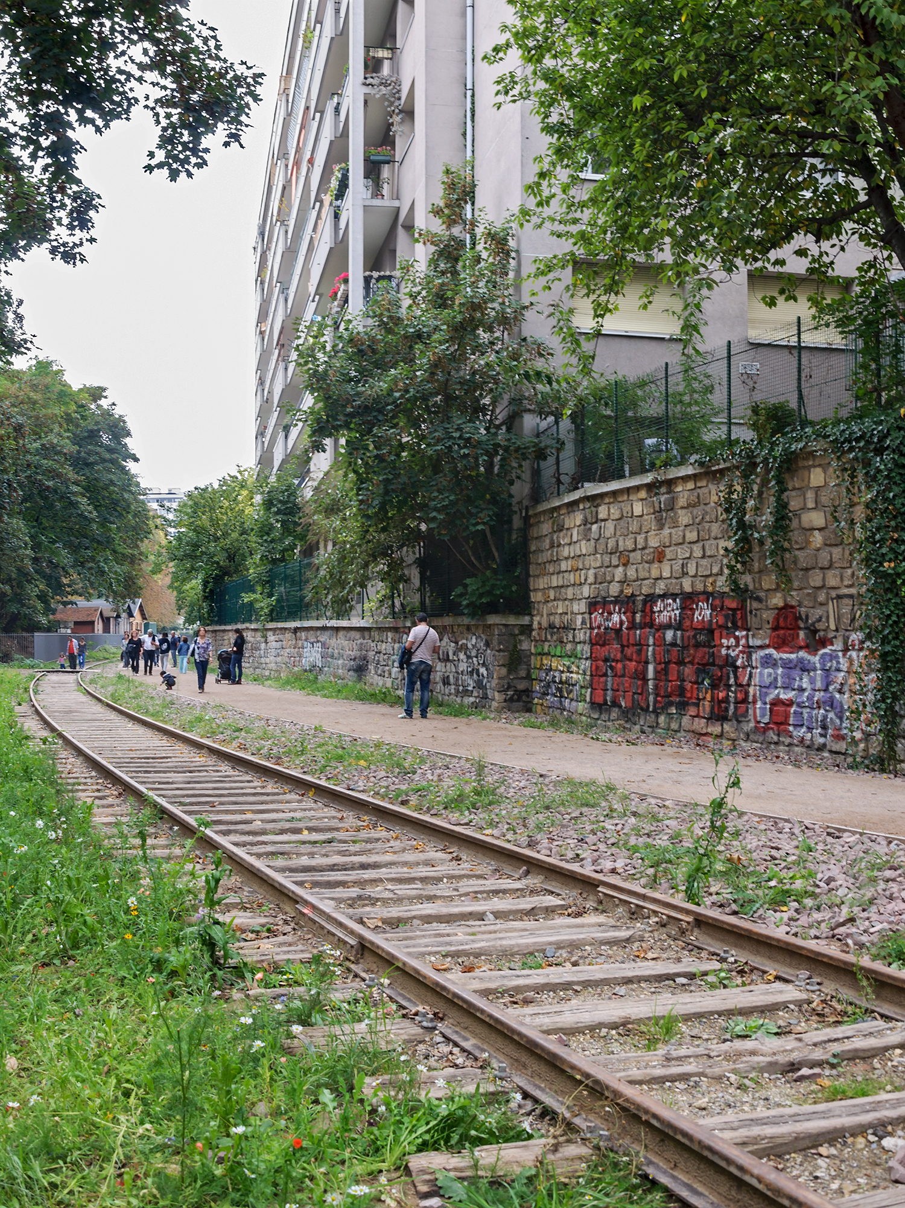
Les rails de la Petite Ceinture se transforment en promenade

Slide 47
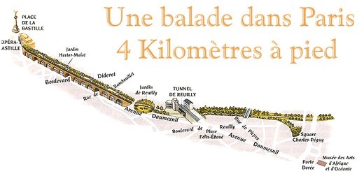

La Coulée Verte et le Viaduc des Arts

Slide 48

La High Line de New York

Slide 49

Promenade en Tramway sur le Boulevard des Maréchaux

Slide 50





Slide 51

Les routes du futur Grand Paris, pour un périphérique adouci

Slide 52




Le Flâneur – GAVARNI, Paul, 1842
A l’image d’un promeneur du 19ème siècle… flânez !

Slide 53
Merci pour votre attention !
pauline.detavernier@gmail.com

